Slide 1
Análisis de la Varianza (ANOVA)
Patrizzio Virgili

Slide 2
Motivación.
Problema: Empresa energética desea saber como la demanda de electricidad varía según el nivel de publicidad realizada.

Slide 3
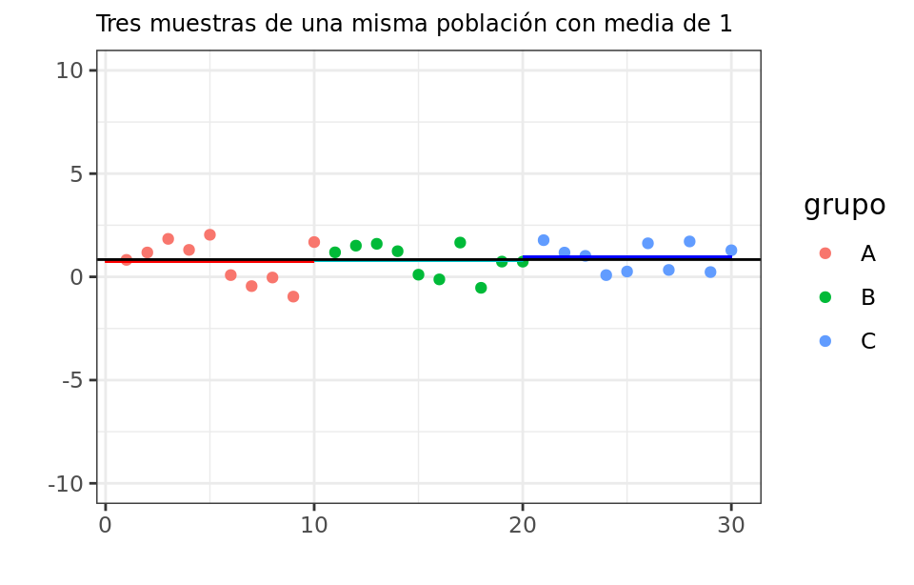
Motivación.
Para este estudio se consideran:
C niveles de Publicidad
R clientes por cada nivel de publicidad.

Slide 4
Motivación.
¿Cómo podemos afirmar o rechazar que el nivel de publicidad afecta la demanda?
Respuesta: con ANOVA (Análisis de la varianza)

Slide 5
Introducción.
El análisis de la varianza (ANOVA) es una técnica estadística de contraste de hipótesis.
Introducidas por R. A. Fisher en 1925.

Slide 6
Introducción.
Se utiliza como respuesta a la necesidad de utilizar una técnica de comparación de más de dos grupos.
Con sólo dos grupos se utiliza un contraste de medias basado en “t Student”.

Slide 7
Introducción.
En el planteamiento de ANOVA tenemos:
Variable numérica cuantitativa (resultado)
Variable cualitativa (factor)
Deseamos determinar en que medida la variabilidad del resultado se puede atribuir al factor.

Slide 8
Introducción.
Supuestos de Anova:
Muestras independientes y al azar para cada factor.
Las muestras de cada factor siguen una distribución Normal.
Varianzas de las muestras de cada factor son iguales.

Slide 9
Teoría.
Tenemos C grupos o niveles del factor.
R observaciones independientes y de manera aleatoria para cada nivel del factor.
RC observaciones en total.
Nota: Pueden tenerse un número variable de observaciones para cada nivel, pero al tener la misma cantidad permite obtener máxima confiabilidad.

Slide 10
Modelo Estadístico.
Podemos representar cada resultado como un modelo estadístico:
Y(i,j) = µ + σ(j) + ε(i,j)
µ: Media sobre todas las muestras.
σ(j): Respuesta asociada al j - ésimo nivel del factor en estudio.
ε(i,j): Error asociado con el valor (i,j).

Slide 11
Modelo Estadístico.
No conocemos los valores reales, por lo tanto debemos estimarlos.
Sea
M estimación para µ
T(j) estimación para σ(j)

Slide 12
Modelo Estadístico.
Definimos
el promedio para la columna j, tenemos entonces que el valor del promedio para toda las mediciones es:

Slide 13
Modelo Estadístico.
¿ Como estimamos ε(i,j) es decir e(i,j)?
Usando los estimadores obtenemos:
e(i,j) = Y(i,j) - M - T(j)
Pero queremos minimizar el error, es decir, encontrar M y T(j) tal que e(i,j) sea lo menor posible

Slide 14
Modelo Estadístico.
¿Cómo? → Minimizando las desviaciones de los cuadrados de las sumas:

Slide 15
Modelo Estadístico.
Con este criterio (mínimos cuadrados) podemos mostrar que:
Ῡ estima a µ (i.e. M = Ῡ)
Ῡ(j) estima a σ(j) (i.e. T(j) = Ῡ(j))
Con lo que el error se traduce en:
e(i,j) = Y(i,j) - Ῡ(j)

Slide 16
Modelo Estadístico.
Incorporando los estimadores en el modelo estadístico tenemos que:
(Y(i,j) - Ῡ) = (Ῡ(j)- Ῡ)+(Y(i,j)- Ῡ(j))
Elevamos al cuadrado y consideramos las RC ecuaciones:

Slide 17
Modelo Estadístico.
Desarrollando el cuadrado podemos separar la ecuación anterior en:

Slide 18
Modelo Estadístico.
Haciendo simplificaciones, la ecuación anterior puede reducirse a:

Slide 19
Modelo Estadístico.
se denomina TSS (total sum of squares)
llamado SSBc (sum of squares between columns)
denotado SSW (sum of squares within columns)

Slide 20
Definición.
TSS (total sum of squares): la diferencia entre el valor observado y la media global.
SSBc (sum of squares between columns) es la desviación de cada columna con respecto a la media.
SSW (sum of squares within columns) representa la desviación de los valores con respecto de las medias de las columnas.

Slide 21
Funcionamiento.
Fuente de Variabilidad | Valores Numéricos | Grados de libertad | Cuadrado Medio
Entre columnas (SSBc) | SSBc | C-1 | SSBc/(C-1)
Con las columnas (SSW) | SSW | (R-1)C | SSW/[(R-1)C]
Total (TSS) | TSS | RC-1

Slide 22
Funcionamiento.
Se puede demostrar que:
(supuesto varianzas iguales para cada columna)
(corresponde a la variación entre las medias reales de las columnas)

Slide 23
Funcionamiento.
Generando la razón E(MSBc)/E(MSW) y revisando si es mayor que 1, podemos asegurar que V es un valor no negativo distinto de 0.
Pero volvemos al mismo caso, el de no conocer σ ni V.

Slide 24
Funcionamiento.
Generamos el ratio con los estimadores:
F = MSBc/MSW
Entonces si F > 1, se tendería a pensar que V es 0, es decir, que el nivel del factor no influye el resultado.

Slide 25
Funcionamiento.
Pero al provenir estos datos de estimaciones sobre una muestra en particular, no podemos estar seguros.
Solución: Hacer un test de hipótesis.

Slide 26
Funcionamiento.
H0: σ1= σ2= σ3=…… σC = 0 (son iguales)
H1: No todas las σj son 0 (no son iguales)
MSBc/MSW sigue una distribución de Fisher de parámetros C-1 y (R-1)C.
F [C-1, (R-1) C]

Slide 27
Funcionamiento.
Valor crítico para el test dependerá del valor de α que seleccionemos.
Con α = 5% tenemos que el valor crítico es de 2.66
Si encontramos que el p-value es menor a 0.05 entonces las medias son diferentes
(Se rechaza H0)

Slide 28
Funcionamiento.
Fuente de Variabilidad | Valores Numéricos | Grados de libertad | Cuadrado Medio | Valor distribución F
Entre columnas (SSBc) | SSBc | C-1 | SSBc/(C-1) | F
Con las columnas (SSW) | SSW | (R-1)C | SSW/[(R-1)C]
Total (TSS) | TSS | RC-1

Slide 29
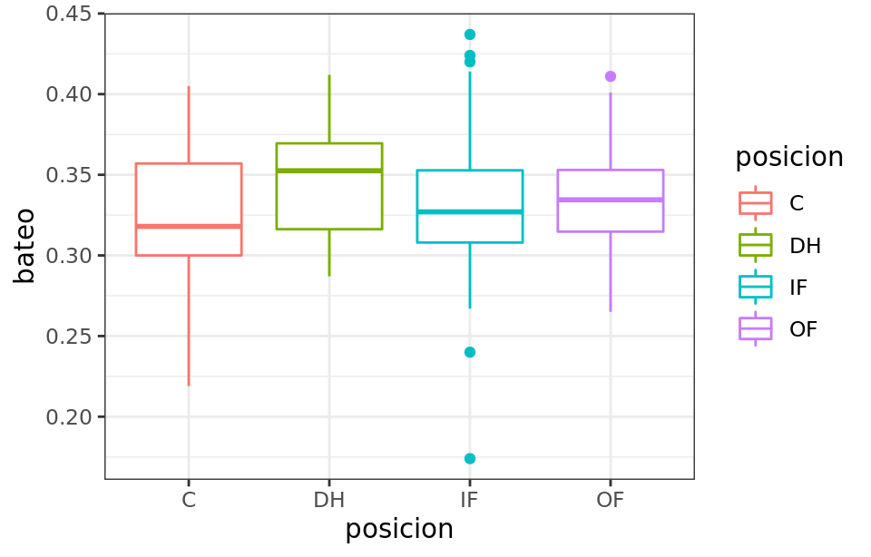
Visualización - boxplot

Slide 30
RPubs
https://rpubs.com/prisci/anova_cursoR2018

